Slide 1
Моё чтение на зимних каникулах
Л.Н.Толстой
Детство

Slide 2


Slide 3
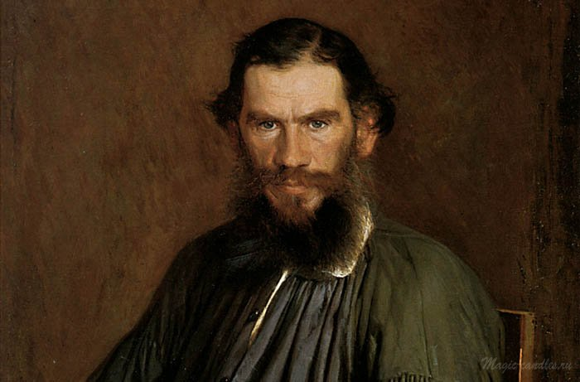

Slide 4
Главные герои
Николенька Иртеньев
Володя (брат Николеньки)
Мать , отец
Карл Иванович
Сонечка Валахина (любовь Николеньки)

Slide 5
Спасибо за внимание!!!

